Slide 1
Интерактивное задание
Закончи пословицу
(поговорку) о труде

Slide 2
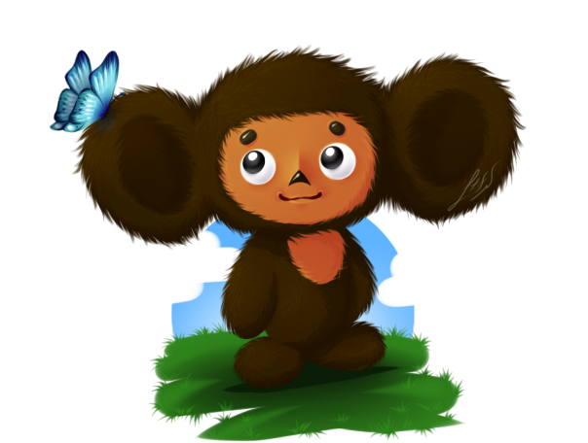
Ребята!
Будьте внимательны! Неправильный ответ – исчезнет. Правильный ответ увеличится в размере, вы услышите барабанную дробь, появится стрелка перехода на следующий слайд.
Желаю удачи!!!

Slide 3
КТО НЕ РАБОТАЕТ, ТОТ ….
не танцует
не поёт
не ест

Slide 4
ХОЧЕШЬ ЕСТЬ КАЛАЧИ - НЕ СИДИ
на месте
на печи
на полу

Slide 5
ТРУД ЧЕЛОВЕКА КОРМИТ, А ЛЕНЬ…
украшает
портит
подбадривает

Slide 6
КТО ЛЮБИТ ТРУД - ТОГО ЛЮДИ…
уважают
ценят
чтут

Slide 7
БЕЗ ТРУДА - НЕ ВЫНЕШЬ И РЫБКУ ИЗ…
болота
пруда
озера

Slide 8
УМЕЛЫЕ РУКИ НЕ ЗНАЮТ…
поруки
муки
скуки

Slide 9
Молодцы, ребята!
Спасибо за помощь!

Slide 10
Используемые Интернет – ресурсы:
1. Современный учительский портал [Электронный ресурс]. Дубровина
В.А. Интерактивная игра «Закончи пословицу». – 11.09.2016., URL:
https://easyen.ru/load/nachalnykh/igra/interaktivnaja_igra_zakonchi_poslovicu/217-1-0-44516
2. Мои пословицы [Электронный ресурс]. Пословицы и поговорки о труде, трудолюбии. - URL: http://moiposlovicy.ru/trud.html

